Slide 1
1. 팀 소개
2. 기획 의도
3. 페이지 및 기능 설명
4. Q & A

Slide 2




1. 팀 소개
팀 이름 : Finding NEMO
NE MOVIE MEMO
니 무비 메모를 찾아서의 약자
팀원 : 이수민(코로나),
윤승환(코로나 진)

Slide 3
1. 기획 의도
자신만의 메모가 담긴 영화 컬렉션을 공유할 수 있는 웹사이트를 만들었습니다.
공개, 비공개 설정을 통해 공유 여부를 정할 수 있어요.

Slide 4
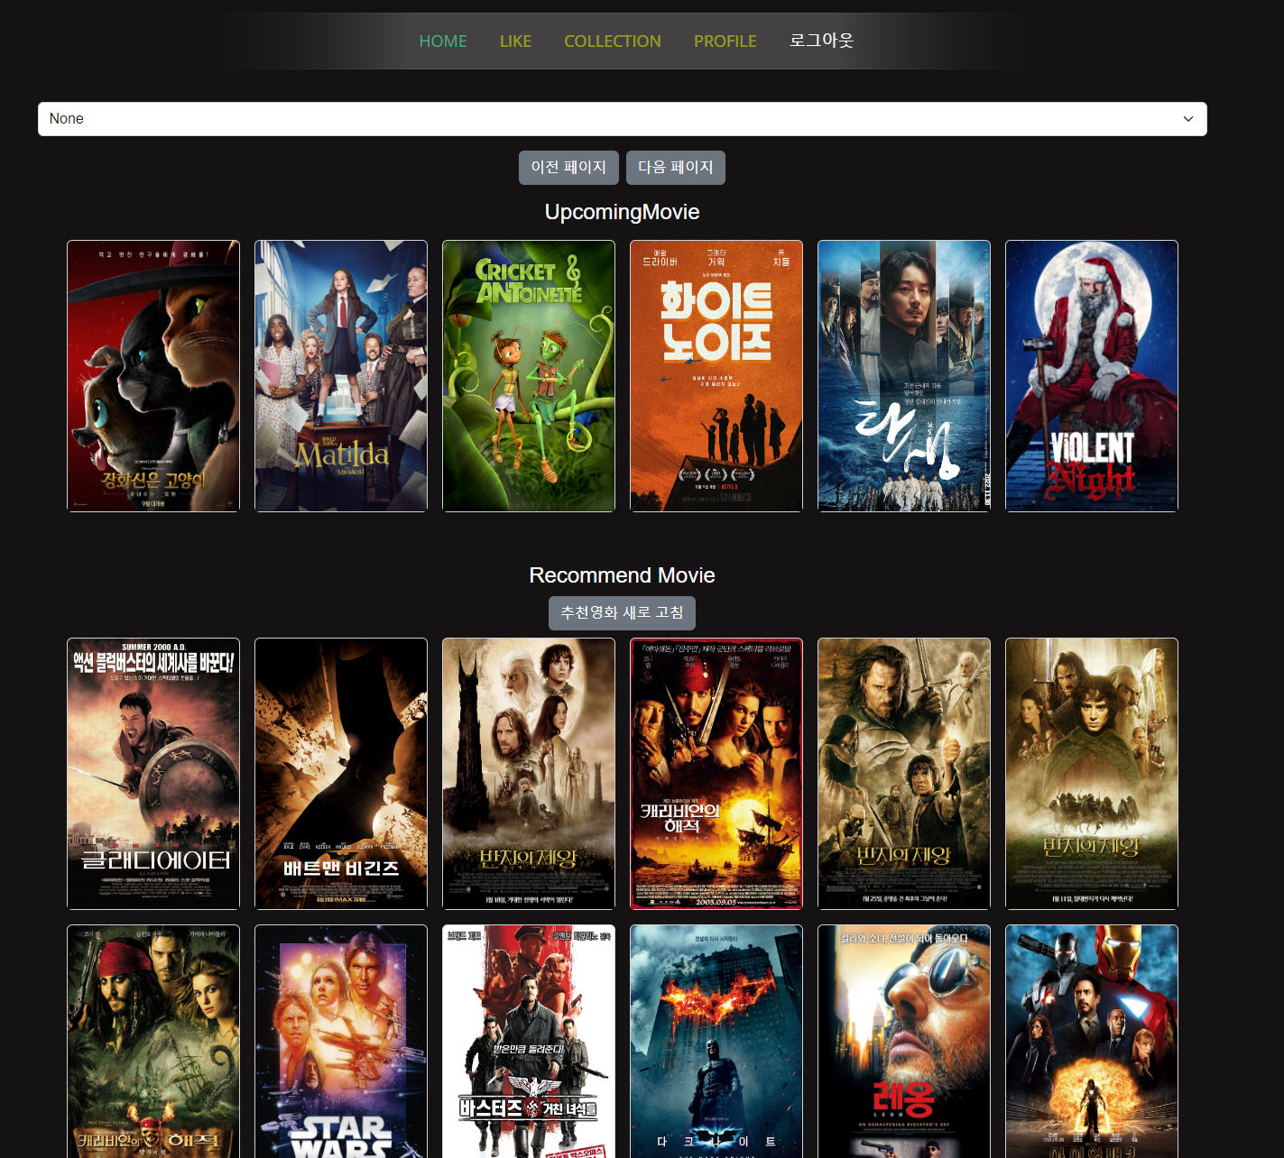
Upcoming, Recommend
장르별 영화 분류
추천 알고리즘 적용
실시간 댓글 비동기 및 차단 기능 구현

Slide 5
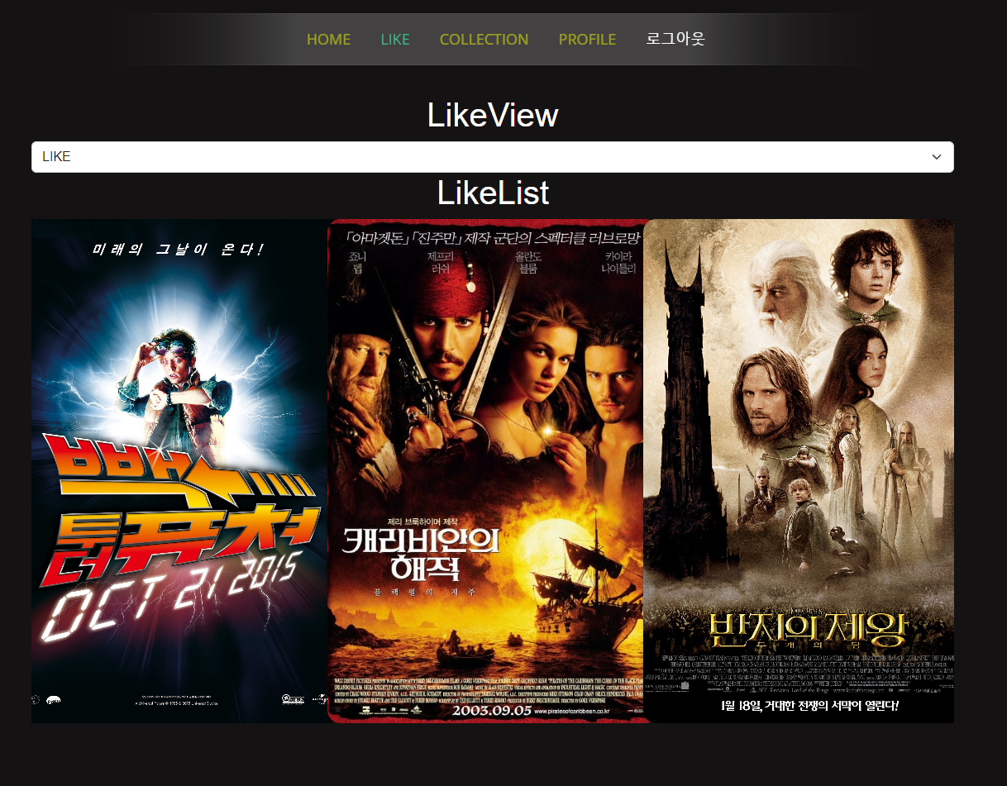
좋아요, 싫어요
선택한 영화 표시

Slide 6
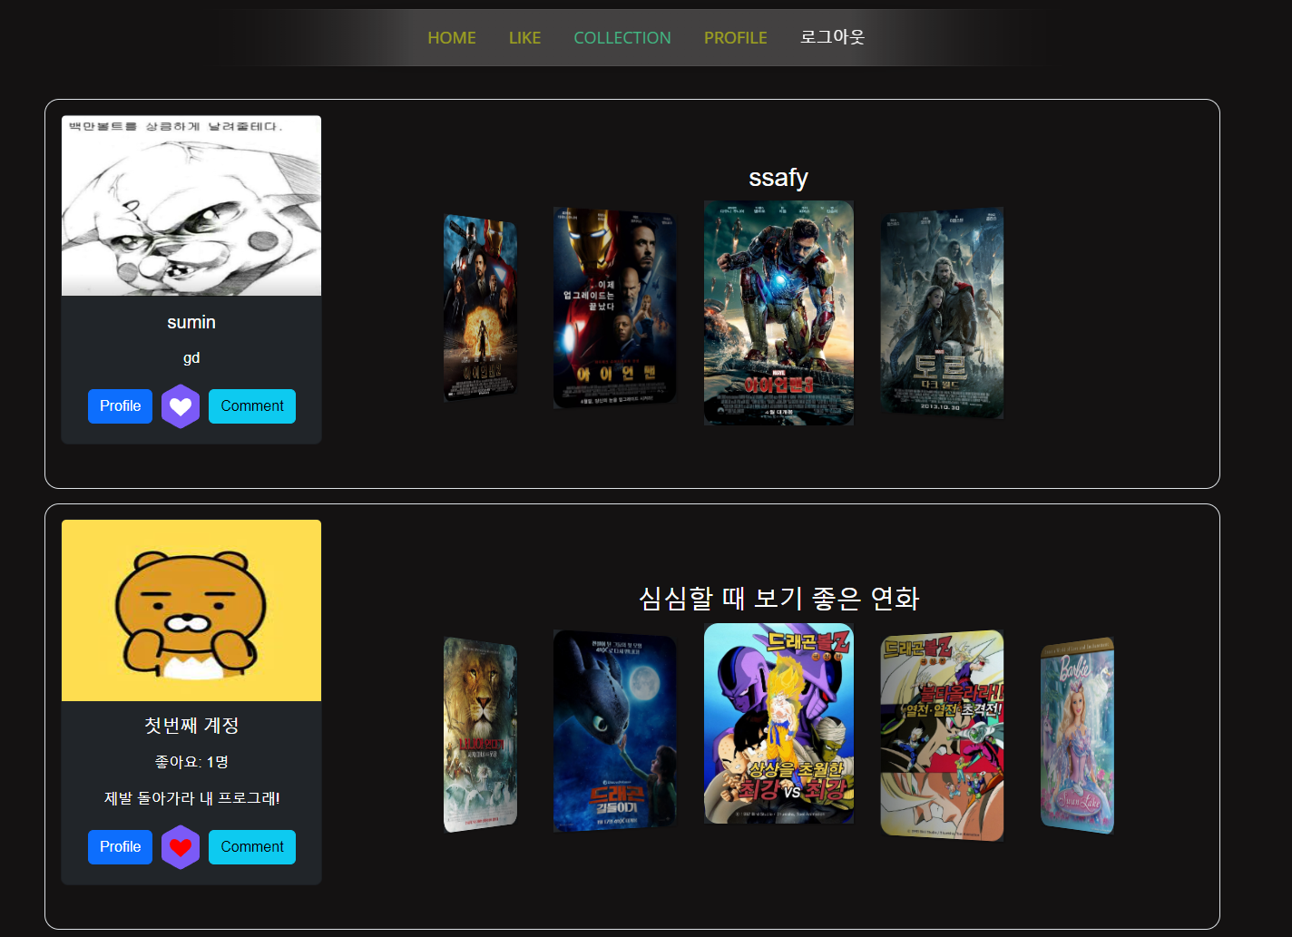
사용자가 공개한
모든 컬렉션 공유
좌측 프로필 카드를 통해
해당 유저의 profile 탐방
가능

Slide 7
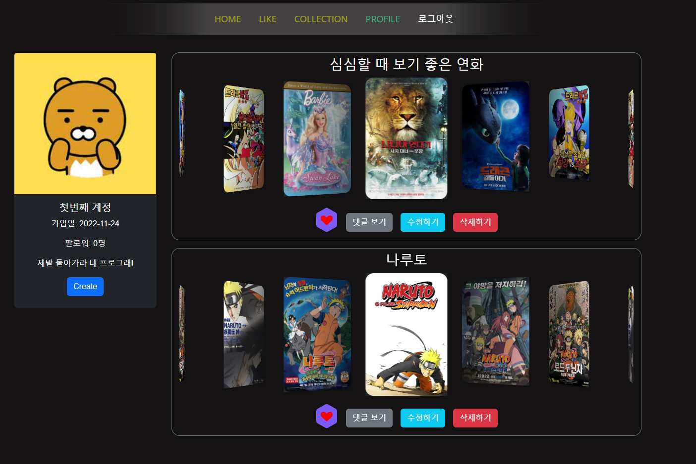
컬렉션 생성 수정 및 삭제
좋아요, 팔로워 등 비동기화

Slide 8
Q & A

